Slide 1
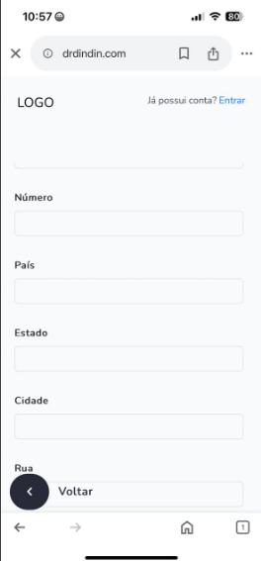
Quando o sistema traz a tela para informarmos o endereço, a tela não vem no topo das informações, mas sim no meio.
Sendo assim, precisamos rolar a tela para cima para iniciar o preenchimento.

Slide 2
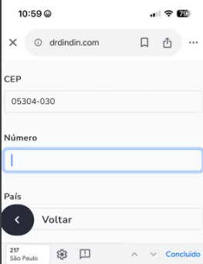
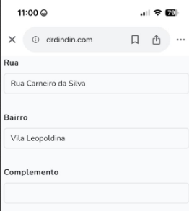
O número da rua deve aparece após a Rua e não depois do CEP.
Assim, como o complemento, deve ser após o número da rua.
Sequência sugerida: CEP, Rua, Número Complemento, Bairro....

Slide 3
Os campos obrigatórios, devem aparece com * para chamar a atenção.

Slide 4
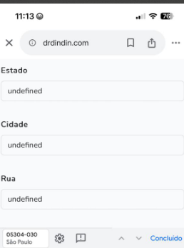
Quando eu informei um campo errado, o sistema trouxe palavras em Inglês, deveria ser em Português

